Slide 1

BÀI 15: CÔNG CUỘC XÂY DỰNG VÀ BẢO VỆ ĐẤT NƯỚC THỜI LÝ ( 1009-1225)

Slide 2



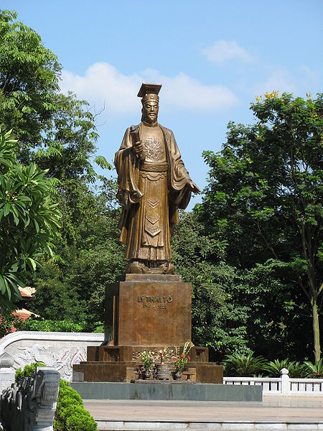


















Slide 3


CÂU HỎI MẢNH GHÉP SỐ 1:
Ai từng thuở bé chăn trâu
Trận bày thường lấy bông lau làm cờ
Lớn lên xây dựng cơ đồ
Mười hai sứ tướng bấy giờ đều thua?
Đinh Bộ Lĩnh

Slide 4
CÂU HỎI MẢNH GHÉP SỐ 2:
Năm 939 sau khi lên ngôi vua Ngô Quyền chọn nơi nào làm kinh đô?
Cổ Loa

Slide 5
CÂU HỎI MẢNH GHÉP SỐ 3:
Đinh Bộ Lĩnh đặt tên nước là gì?
Đại Cồ Việt

Slide 6
CÂU HỎI MẢNH GHÉP SỐ 4:
Năm 979 Đinh Bộ Lĩnh bị giết hại ai là người được suy tôn lên làm vua ?
Lê Hoàn

Slide 7
CÂU HỎI MẢNH GHÉP SỐ 5:
Dưới thời Đinh-Tiền Lê, tôn giáo nào được truyền bá rộng rãi ?
Phật giáo

Slide 8
CÂU HỎI MẢNH GHÉP SỐ 6:
Khi Lê Hoàn lên ngôi vua, nước ta phải đối phó với quân xâm lược nào ?
Nhà Tống ở Trung Quốc

Slide 9

BÀI 15: NHÀ LÝ ĐẨY MẠNH CÔNG CUỘC
XÂY DỰNG ĐẤT NƯỚC

Slide 10
1. Sự thành lập nhà Lý
2. Tình hình chính trị
3. Cuộc kháng chiến chống quân xâm lược Tống
BÀI 15: CÔNG CUỘC XÂY DỰNG VÀ BẢO VỆ ĐẤT NƯỚC THỜI LÝ
(1009-1225)
4. Tình hình kinh tế, xã hội
5. Những thành tựu tiêu biểu về văn hóa- giáo dục

Slide 11

BÀI 15: CÔNG CUỘC XÂY DỰNG VÀ BẢO VỆ ĐẤT NƯỚC THỜI LÝ (1009-1225)
1. Sự thành lập nhà Lý:

Slide 12
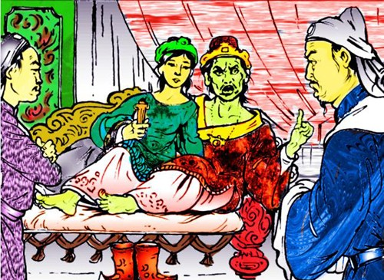
Nhà Lý ra đời trong hoàn cảnh như thế nào ?
Vua Lê Long Đĩnh và quần thần

Slide 13

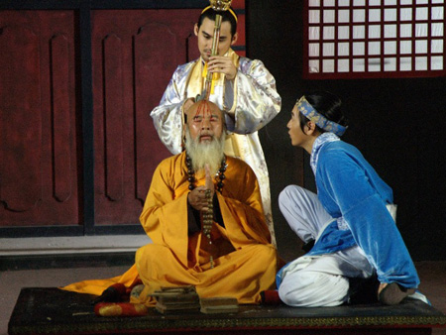
Năm 1005, Lê Hoàn mất, Lê Long Đĩnh lên ngôi. Vua Lê Long Đĩnh mắc bệnh trĩ không thể ngồi được phải nằm để coi chầu gọi là Lê Ngoạ Triều. Lê Long Đĩnh là ông vua rất tàn bạo, nhân dân ai cũng căm ghét. Nhiều việc làm của ông được sử sách nhắc đến: cho người vào cũi thả trôi sông, róc mía trên đầu sư, dùng dao cùn xẻo thịt người...→Năm 1009, Lê Long Đĩnh mất → triều Lê chấm dứt → Lý Công Uẩn được suy tôn làm vua→ Nhà Lý thành lập.
Róc mía trên đầu nhà sư

Slide 14
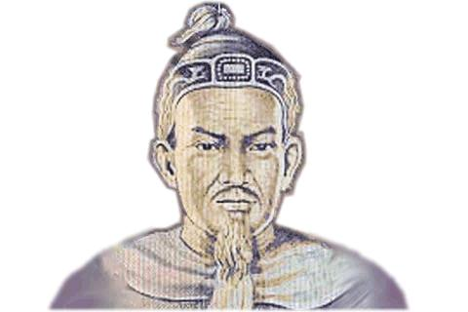
Lý Công Uẩn sinh 12-2 năm Giáp Tuất (974), người châu Cổ Pháp (Từ Sơn - Bắc Ninh). Thuở nhỏ làm con nuôi nhà sư Lý Khánh Văn, theo học ở chùa Lục Tổ của sư Vạn Hạnh. Sau đó làm quan cho nhà Lê, giữ đến chức Điện tiền chỉ huy sứ, chỉ huy cấm quân ở kinh đô Hoa Lư. Ông là người có học, có đức và có uy tín nên được triều thần nhà Lê quý trọng.
Vua Lý Công Uẩn
(Lý Thái Tổ)

Slide 15
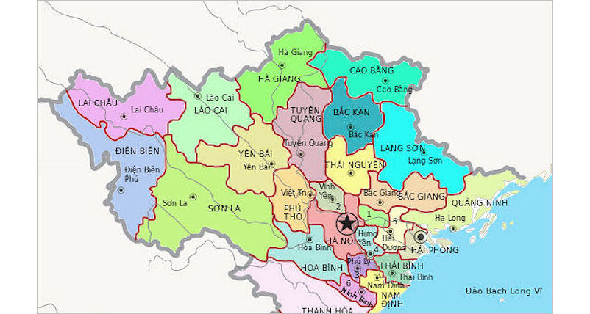
? Vì sao Lý Công Uẩn quyết định dời đô từ Hoa Lư về Đại La.

Slide 16
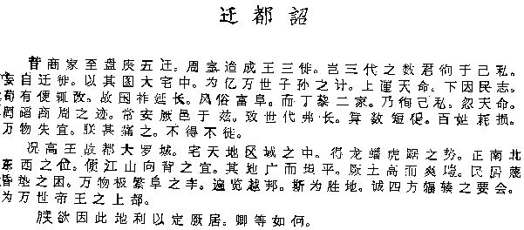
Dịch là : “Thành Đại La ở giữa khu vực trời đất, được thế rồng cuộn hổ ngồi, chính giữa Nam Bắc Đông Tây, tiện thế núi sau sông trước.Vùng này mặt đất rộng mà bằng phẳng, thế đất cao mà sáng sủa, dân cư không khổ thấp trũng tối tăm, muôn vật hết sức tươi tốt phồn thịnh. Xem khắp đất Việt đó là nơi thắng địa, thực là chỗ hội tụ quan yếu của bốn phương. Đúng là nơi thượng đô kinh sư mãi muôn đời.
Chiếu dời đô – Đại Việt sử kí toàn thư

Slide 17
Hoa Lư | Đại La - Thăng Long
Vùng đất hẹp, nhiều đồi núi.
Chỉ thích hợp phòng thủ, bảo vệ đất nước.
Vùng đất rộng, vừa có núi có sông.
Thích hợp cả phòng thủ, phát triển đất nước.
→ Vùng đất Thăng Long có địa thế thuận lợi hơn vùng đất Hoa Lư.
Việc dời đô có ý nghĩa như thế nào?

Slide 18
Hoa Lư | Đại La - Thăng Long
Vùng đất hẹp, nhiều đồi núi.
Chỉ thích hợp phòng thủ, bảo vệ đất nước.
Vùng đất rộng, vừa có núi có sông.
Thích hợp cả phòng thủ, phát triển đất nước.
→ Vùng đất Thăng Long có địa thế thuận lợi hơn vùng đất Hoa Lư.
→Việc dời đô là hết sức đúng đắn, đã mở ra giai đoạn mới cho sự phát triển của đất nước.

Slide 19
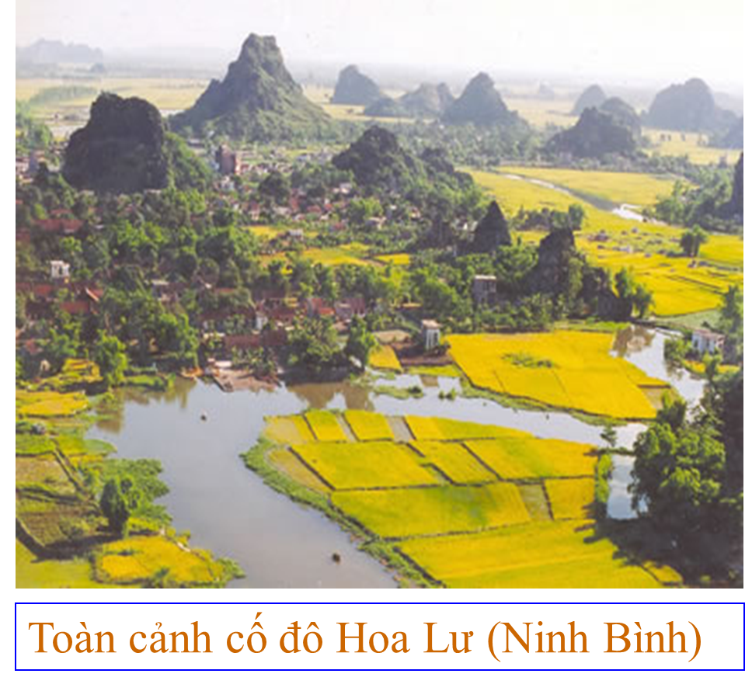
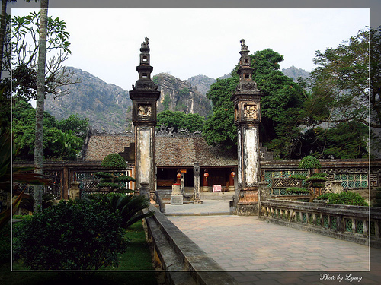
Hoa Lư ngày nay

Slide 20
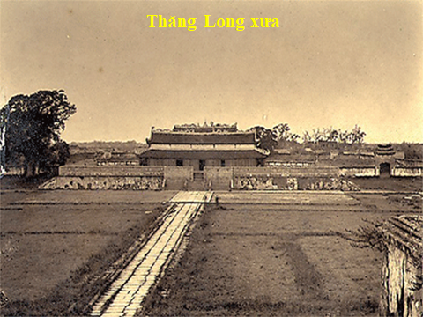

Slide 21
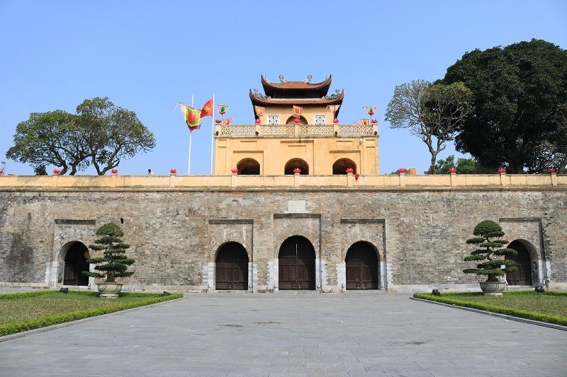
Thăng Long – Hà Nội ngày nay

Slide 22
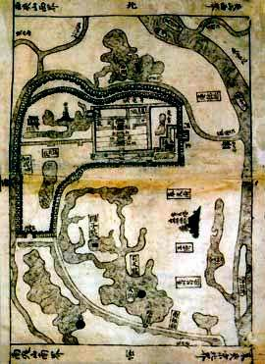
Bản đồ Kinh thành Thăng Long

Slide 23
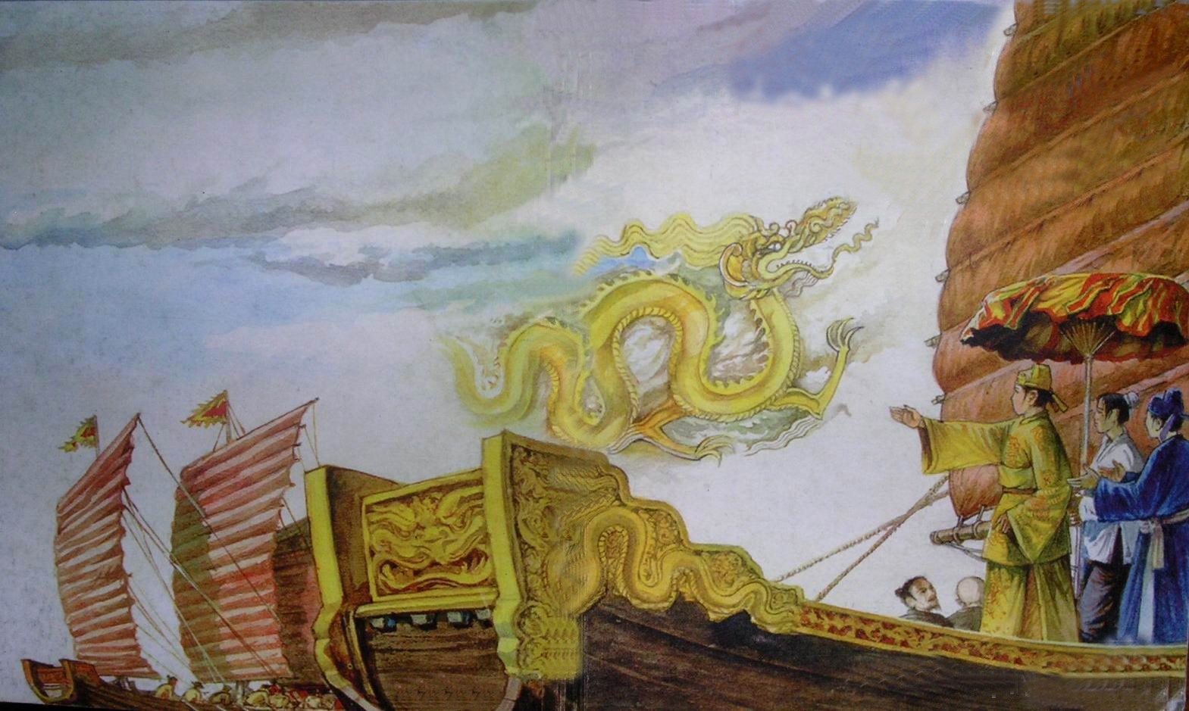
Sách Đại Việt sử ký toàn thư viết: “Mùa thu, tháng 7, vua dời kinh đô từ thành Hoa Lư sang kinh đô lớn là Đại La của Kinh phủ. Thuyền tạm đỗ ở dưới thành, có rồng vàng hiện ra ở bến ngự, vì thế đổi gọi là thành Thăng Long”.

Slide 24
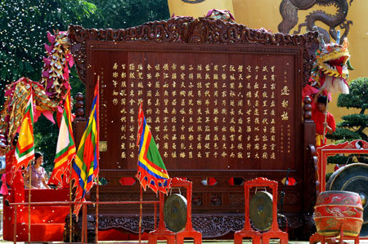
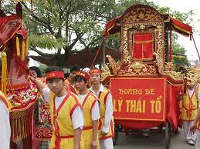
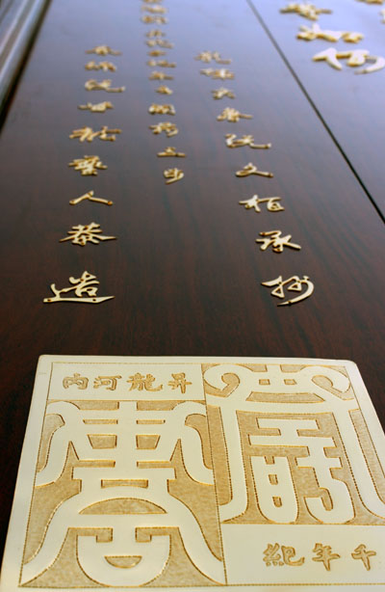
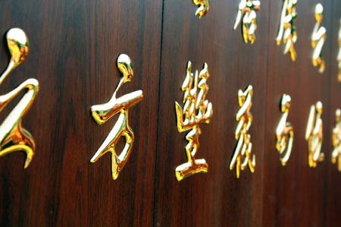
HÌNH ẢNH VỀ ĐẠI LỄ NGHÌN NĂM VĂN HIẾN
Chiếu dời đô được đặt ở vườn hoa Lí Thái Tổ- Ba Đình- Hà Nội
1010-2010
Hoàng Thành Thăng Long được Unesco công nhận là di sản văn thế giới nhân dịp khai mạc Đại lễ nghìn năm Thăng Long.
Mỗi chữ cao 2cm
214 chữ đều được mạ vàng

Slide 25
BÀI 15: CÔNG CUỘC XÂY DỰNG VÀ BẢO VỆ ĐẤT NƯỚC THỜI LÝ (1009-1225)
1. Sự thành lập nhà Lý:
Năm1009, Lê Long Đĩnh mất → triều Lê chấm dứt → Lý Công Uẩn được suy tôn làm vua.→ Nhà Lý thành lập.
- Năm 1010, Lý Công Uẩn dời đô về Đại La, đổi tên thành là Thăng Long.
2.Tình hình chính trị

Slide 26
THẢO LUẬN NHÓM (3 phút)
Nhóm 1: Vẽ sơ đồ bộ máy chính quyền thời Lý và nhận xét.
Nhóm 2: Luật pháp của nhà Lý.
Nhóm 3: Quân đội của nhà Lý.
Nhóm 4: Chính sách đối nội, đối ngoại của nhà Lý.

Slide 27
Nhóm 1: Vẽ sơ đồ bộ máy chính quyền thời Lý và nhận xét.
Đại diện nhóm 1 lên trình bày

Slide 28
Năm 1054, nhà Lý đổi tên nước là Đại Việt, xây dựng và củng cố chính quyền từ Trung ương đến địa phương.
Bộ máy chính quyền thời Lý.
*Trung ương:
* Địa Phương:
Đó là chính quyền quân chủ nhưng khoảng cách giữa chính quyền với dân, giữa vua với dân chưa phải là xa lắm. Nhà Lý luôn coi dân là gốc rễ sâu bền.

Slide 29
Năm 1054, nhà Lý đổi tên nước là Đại Việt, xây dựng và củng cố chính quyền từ Trung ương đến địa phương.
Bộ máy chính quyền thời Lý.
*Trung ương:
VUA
QUAN ĐẠI THẦN
CÁC QUAN VĂN
CÁC QUAN VÕ
* Địa Phương:
Đó là chính quyền quân chủ nhưng khoảng cách giữa chính quyền với dân, giữa vua với dân chưa phải là xa lắm. Nhà Lý luôn coi dân là gốc rễ sâu bền.
24 LỘ, PHỦ
HUYỆN
HƯƠNG XÃ

Slide 30
BÀI 15: CÔNG CUỘC XÂY DỰNG VÀ BẢO VỆ ĐẤT NƯỚC
THỜI LÝ (1009-1225)
1. Sự thành lập nhà Lý:
2. Tình hình chính trị:

Slide 31
VUA
*Trung ương:
QUAN ĐẠI THẦN
CÁC QUAN VĂN
CÁC QUAN VÕ
* Địa Phương:
24 LỘ, PHỦ
HUYỆN
HƯƠNG XÃ

Slide 32
Nhóm 2: Luật pháp của nhà Lý.
Đại diện nhóm 2 lên trình bày

Slide 33
Luật pháp:
Năm 1042, nhà Lý ban hành bộ Hình thư.
*Nội dung :
+Bảo vệ vua và cung điện.
+Bảo vệ của công và tài sản của nhân dân
+Nghiêm cấm giết mổ trâu, bò.
+Bảo vệ sản xuất nông nghiệp.
+Sử phạt nghiêm khắc với kẻ phạm tội.
Bộ luật thành văn đầu tiên của nước ta.
Nhằm bảo vệ Vua và cung điện, bảo vệ sản xuất nông nghiệp.
=> Pháp luật là vô cùng cần thiết vì pháp luật giúp nhà nước quản lí trật tự xã hội, giúp bảo vệ nhà nước, dân tộc, đất nước, giữ gìn an ninh trật tự xã hội.

Slide 34
Một số điều quy định trong bộ luật Hình Thư
“Lính bảo vệ và sau này cả hoạn quan không được tự tiện vào cung cấm. Nếu ai vào sẽ bị tội chết. Người canh giữ không cẩn thận để người khác vào sẽ bị tội chết. Cấm dân không được bán con trai, quan lại không được giấu con trai. Những người cầm ruộng đất sau 20 năm được chuộc lại. Trả lại ruộng cho những người đã bỏ không cày cấy, những người trộm trâu bò xử nặng, những người biết mà không báo cũng bị xử nặng…”

Slide 35
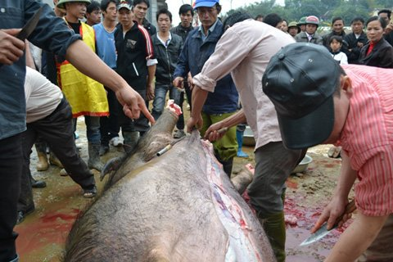
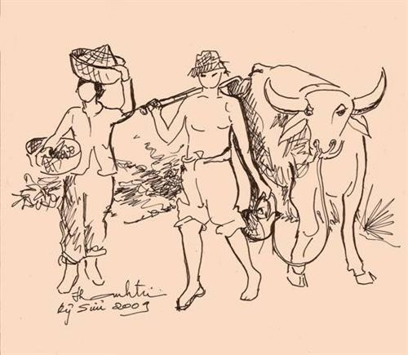
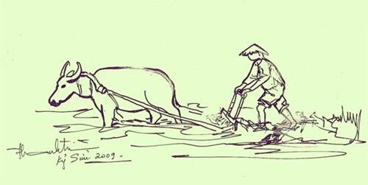
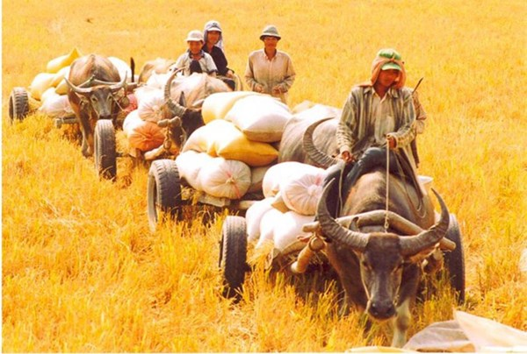

Slide 36
BÀI 15: CÔNG CUỘC XÂY DỰNG VÀ BẢO VỆ ĐẤT NƯỚC
THỜI LÝ (1009-1225)
1. Sự thành lập nhà Lý:
2. Tình hình chính trị:
Vẽ sơ đồ bộ máy chính quyền thời Lý.
- Luật pháp:
+ 1042, nhà Lý ban hành bộ Hình thư.
*Nội dung :
+Bảo vệ vua và cung điện.
+Bảo vệ của công và tài sản của nhân dân
+Nghiêm cấm giết mổ trâu, bò.
+Bảo vệ sản xuất nông nghiệp.
+Sử phạt nghiêm khắc với kẻ phạm tội.

Slide 37
Nhóm 3: Quân đội của nhà Lý.
Đại diện nhóm 3 lên trình bày

Slide 38
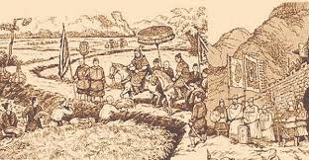
Quân đội:
Gồm cấm quân và quân địa phương.
Thực hiện chính sách “ Ngụ binh ư nông”.
Quân đội thời Lý bao gồm quân bộ và quân thủy
Vũ khí có giáo mác, dao, kiếm, cung, nỏ, máy bắn đá...
Ngụ binh ư nông: cho 1 toán lính về nhà cày cấy, còn toán lính còn lại thì đi luyện tập võ nghệ, cứ luân phiên nhau như vậy. Còn khi có chuyện gấp thì cho gọi tất cả quân lính đều đi tham chiến.
Chính sách “Ngụ binh ư nông”

Slide 39
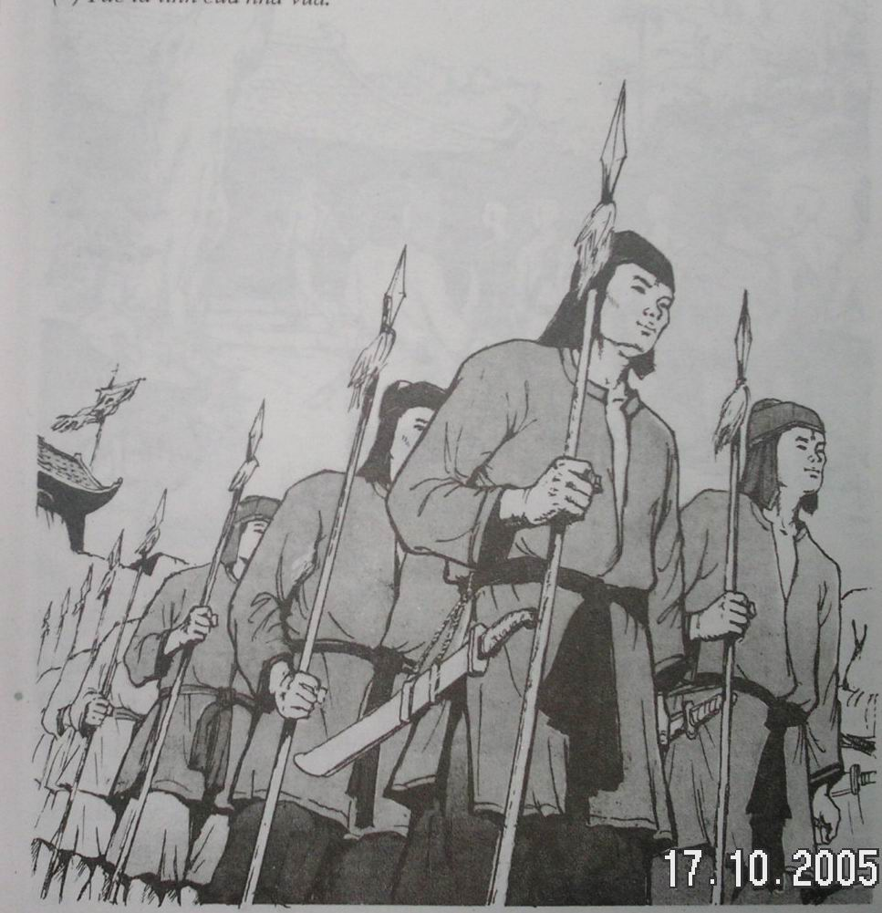
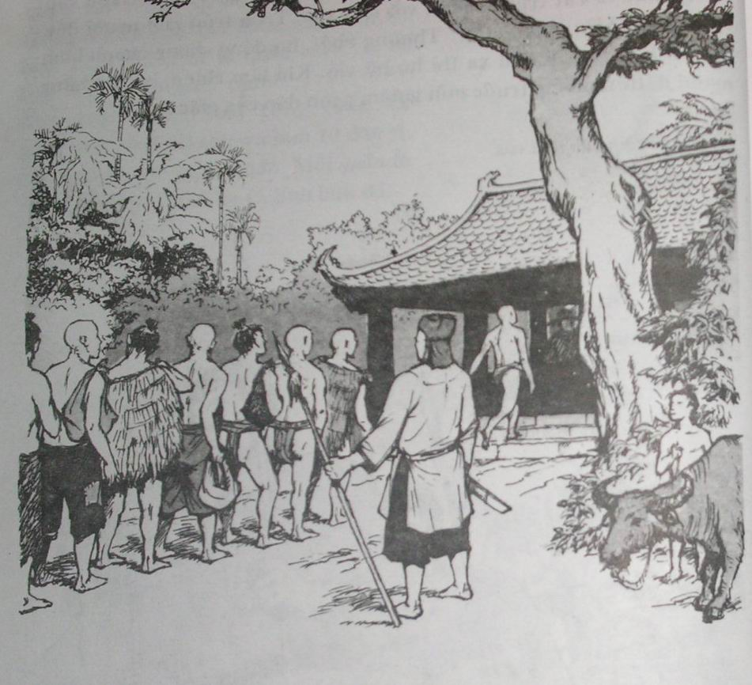
Cấm quân
Quân địa phương
Tuyển thanh niên trai tráng ở làng
xã đến 18 tuổi.
- Canh phòng ở các phủ.
- Thực hiện chế độ “Ngụ binh ư nông”.
Tuyển chọn thanh niên trai
tráng trong cả nước
- Bảo vệ vua và kinh thành.

Slide 40
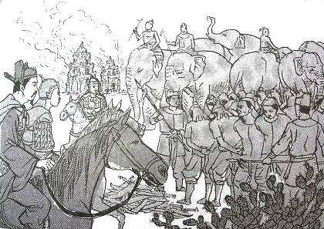
Tượng binh

Slide 41
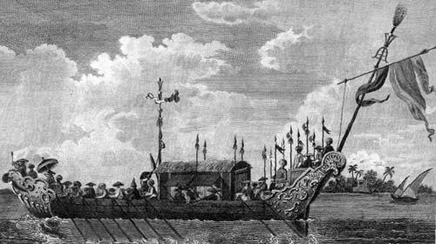
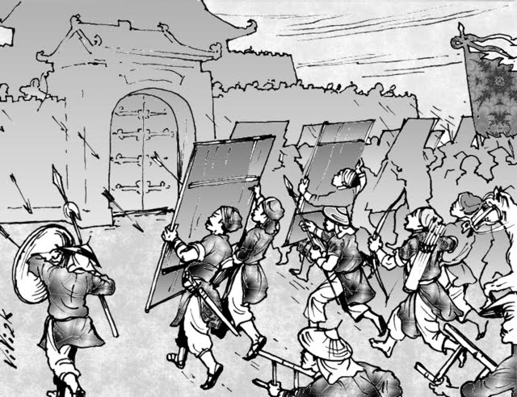
BỘ BINH
THỦY BINH

Slide 42
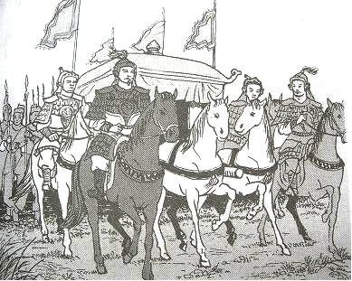
Kị binh

Slide 43
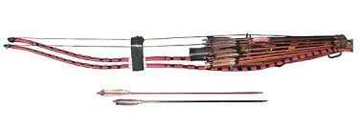
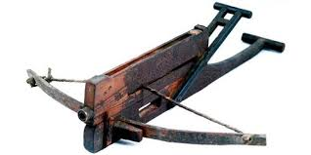
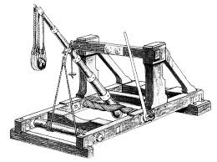
VŨ KHÍ
Cung
Nỏ
Máy bắn đá

Slide 44
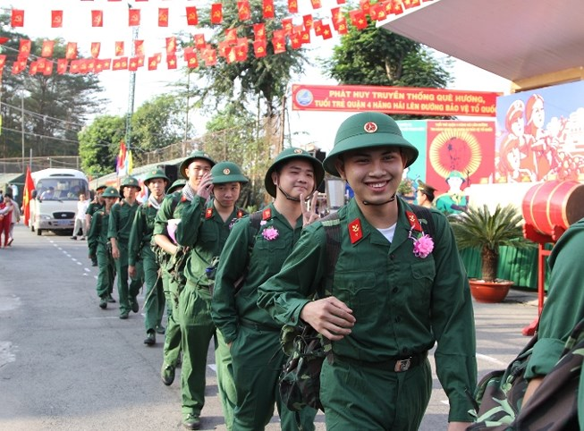
Noi gương các thế hệ cha anh đi trước thanh niên sẵn sàng tham gia nghĩa vụ quân sự

Slide 45
BÀI 15: CÔNG CUỘC XÂY DỰNG VÀ BẢO VỆ ĐẤT NƯỚC
THỜI LÝ (1009-1225)
1. Sự thành lập nhà Lý:
2. Tình hình chính trị:
Vẽ sơ đồ bộ máy chính quyền thời Lý.
- Luật pháp:
+ 1042, nhà Lý ban hành bộ Hình thư.
Quân đội:
+Gồm có quân bộ và quân thủy.
+Chia làm hai loại: cấm quân và quân địa phương.

Slide 46
Nhóm 4: Chính sách đối nội, đối ngoại của nhà Lý.
Đại diện nhóm 4 lên trình bày

Slide 47
* Chính sách đối nội, đối ngoại:
- Củng cố khối đại đoàn kết dân tộc.
- Đặt quan hệ ngoại giao bình thường với Tống, Chămpa.
- Kiên quyết bảo vệ lãnh thổ

Slide 48
? Tại sao nhà Lý lại đề ra chủ trương đối nội và đối ngoại nêu trên.
=>Nhà Lý đề ra những chủ trương đó vì nhà Lý kiên quyết tăng cường khối đoàn kết dân tộc và bảo vệ độc lập chủ quyền của đất nước.

Slide 49
BÀI 15: CÔNG CUỘC XÂY DỰNG VÀ BẢO VỆ ĐẤT NƯỚC
THỜI LÝ (1009-1225)
1. Sự thành lập nhà Lý:
2. Tình hình chính trị:
- Vẽ sơ đồ bộ máy chính quyền thời Lý.
- Luật pháp: 1042, nhà Lý ban hành bộ Hình thư.
Quân đội:
+Gồm có quân bộ và quân thủy.
+Chia làm hai loại: cấm quân và quân địa phương.
- Chính sách đối nội, đối ngoại
+ Đối nội : Gả công chúa, ban quan tước cho các tù trưởng dân tộc; trấn áp những người có ý định tách khỏi Đại Việt.
+ Đối ngoại : Giữ quan hệ với bình thường nhà Tống và Cham Pa.

Slide 50
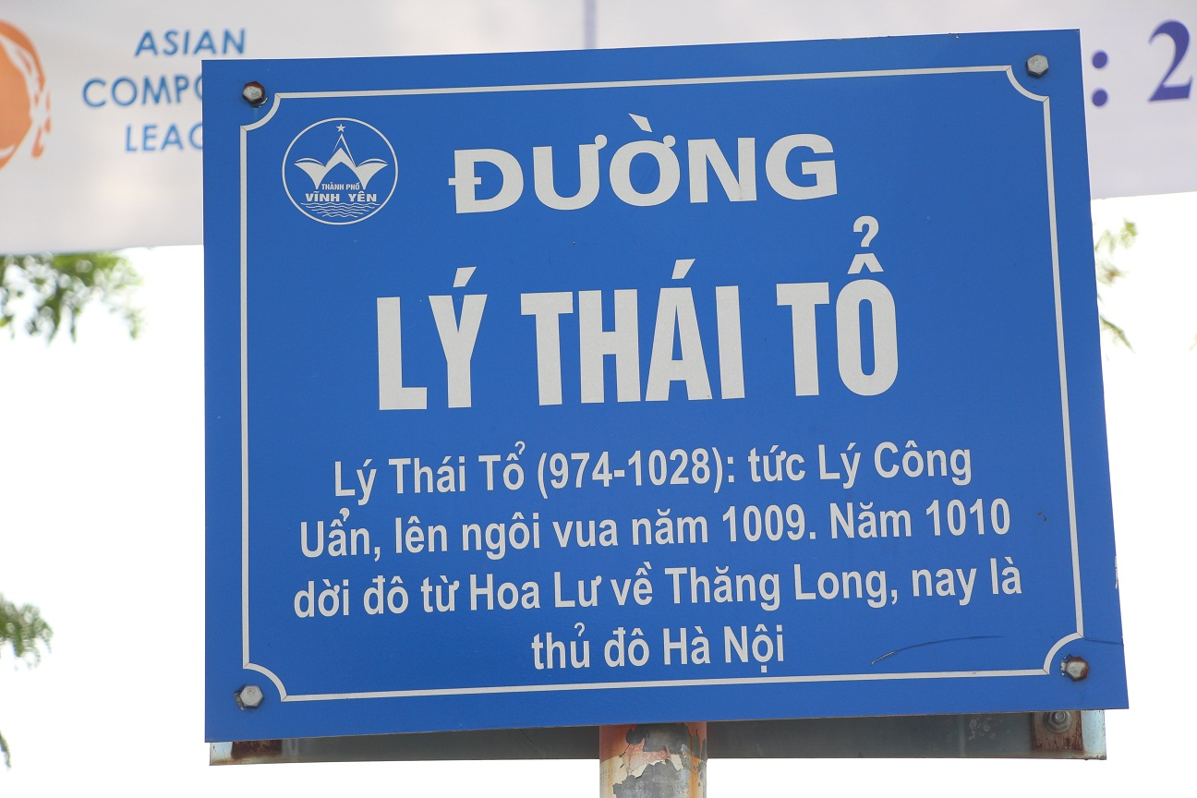
Tượng vua Lí Công Uẩn (Lý Thái Tổ) tại Hồ Hoàn Kiếm, Hà Nội (dựng năm 2004).

Slide 51
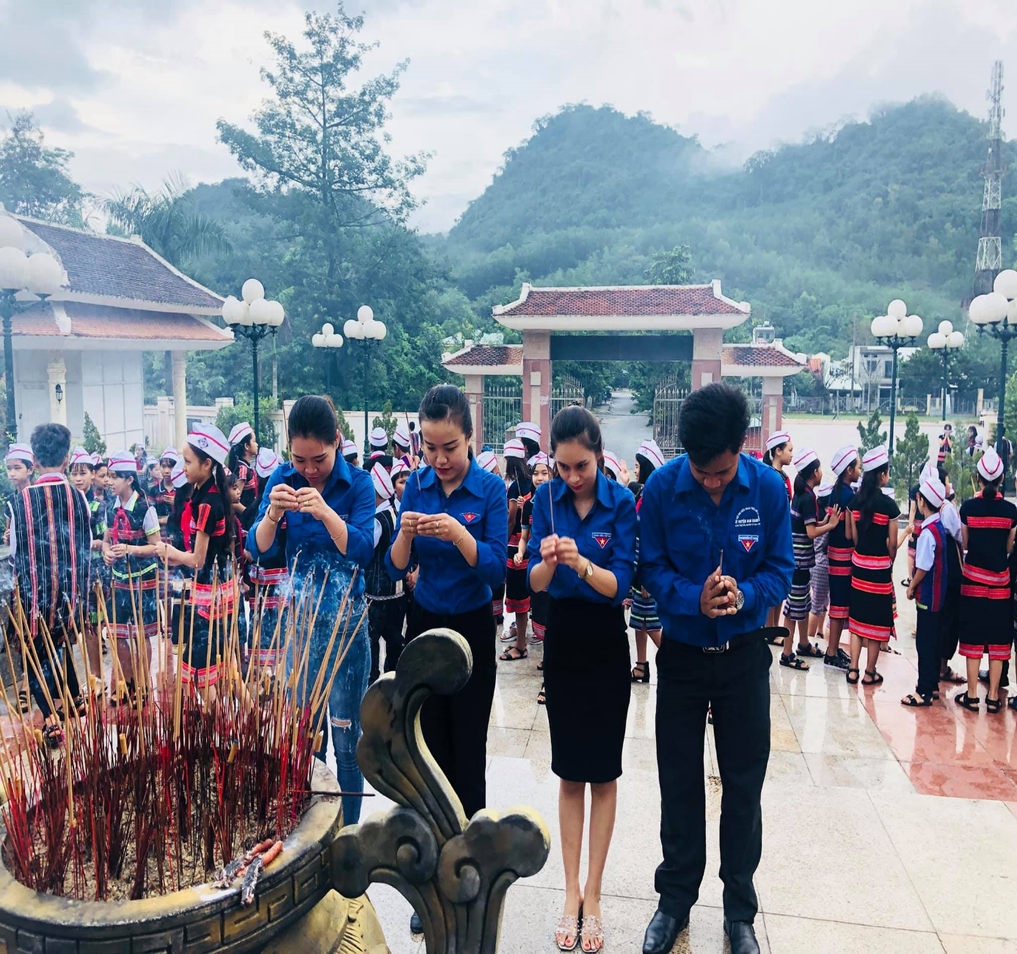
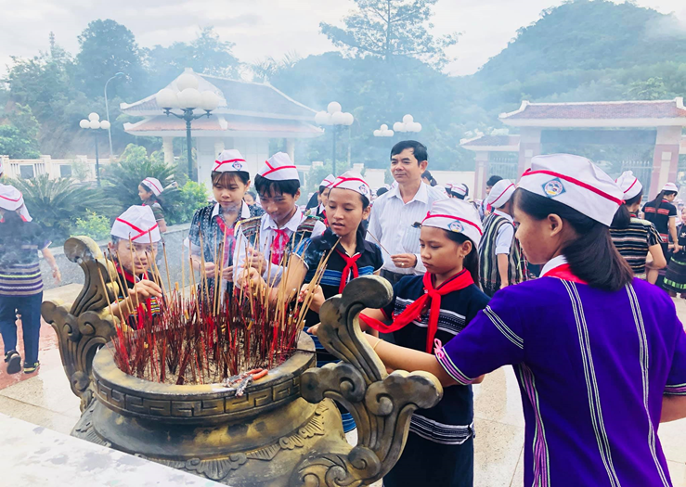
Lý Thái Tổ và các vị vua nhà Lý được thờ ở đền Đô, phường Đình Bảng, thị xã Từ Sơn, tỉnh Bắc Ninh - quê hương của nhà Lý

Slide 52
Trò chơi ai nhanh tay hơn
Câu 1: Lý Công Uẩn lên ngôi vua lập ra nhà Lý vào năm nào ?
Năm 1054. B. Năm 1009.
C. Năm 1010. D. Năm 1042.
Câu 2: Dưới thời nhà Lý, đến năm 1054, tên nước ta là gì ?
Đại Việt. B. Đại Cồ Việt.
Đại Nam. D. Việt Nam.
B
A

Slide 53
Trò chơi ai nhanh tay hơn
Câu 3: Lý Công Uẩn dời đô về Đại La vì
A.đây là quê hương của vua Lý.
B.đây là vị trí thuận lợi để phát triển đất nước.
C.đây là vị trí phòng thủ.
D.được sự nhất trí cao của các quan lại trong triều.
Câu 4: Tại sao pháp luật thời Lý nghiêm cấm việc giết mổ trâu bò?
A. Để bảo vệ sản xuất nông nghiệp.
B.Đạo Phật được đề cao nên cấm sát sinh.
C.Trâu bò là động vật quý hiếm.
D.Trâu bò là động vật linh thiêng.
B
A

Slide 54
Trò chơi ai nhanh tay hơn
Câu 5: Dưới thời nhà Lý, cơ cấu hành chính được sắp xếp như thế nào?
A. Lộ-Huyện-Hương, xã.
B. Lộ- Phủ- Châu, xã.
C. Lộ- Phủ- Châu- Hương, xã.
D. Lộ- Phủ- Huyện- Hương, xã.
Câu 6: Nhà Lý gả công chúa và ban chức tước cho các tù trưởng dân tộc nhằm mục đích gì ?
A. Củng cố khối đoàn kết dân tộc.
B.Chia sẻ quyền lực cho các tù trưởng.
C.Ưu tiên khuyến khích cho các công chúa.
D.Mở rộng quyền lực lên miền núi.
D
A

Slide 55

DẶN DÒ
- Học bài và làm bài tập.
-
Đọc và tìm hiểu trước bài 16:

Slide 56


